Slide 1
МУНИЦИПАЛЬНЫЙ ОКРУГ ТАЗОВСКИЙ РАЙОН
Муниципальное бюджетное дошкольное образование
Детский сад «Оленёнок»
Визитная карточка
ИЗОСТУДИИ
Тазовский, 2021

Slide 2
МУНИЦИПАЛЬНЫЙ ОКРУГ ТАЗОВСКИЙ РАЙОН
Муниципальное бюджетное дошкольное образовательное учреждение
детский сад «Оленёнок»
ул. Северная, 5, п. Тазовский, Ямало-Ненецкий автономный округ, 629350
тел./факс:8 (34940)2-00-15/2-00-10,
olenenok@tazovsky.yanao.ru
http://taz-olenenok.ru/
Административно-управленческий персонал
Тугова Людмила Михайловна –
Заместитель заведующего по ВМР
Турченко Елена Александровна –
Заместитель заведующего по ВМР

Slide 3
В изостудии работает:
Педагог дополнительного
образовании
1 квалификационной
категории
Кузьмина Мария Геннадьевна

Slide 4
«Логотип»
«Девиз изостудии»
«Чувствовать
Познавать
Творить»

Slide 5
Приоритетные направления работы
Занятия в изостудии направлены на раскрытие творческого потенциала ребенка. Предложенная программа «Разноцветный мир» предполагает научить ребенка шире использовать свои способности. Рисовать, используя нетрадиционную технику: рисование пальчиками, ладошкой, оттиск пробкой, печатки, оттиск смятой бумагой, рисование свечкой + акварель, печать по трафарету, монотипия предметная, черно-белый граттаж, кляксография, набрызг, тычкование и т.д.

Slide 6
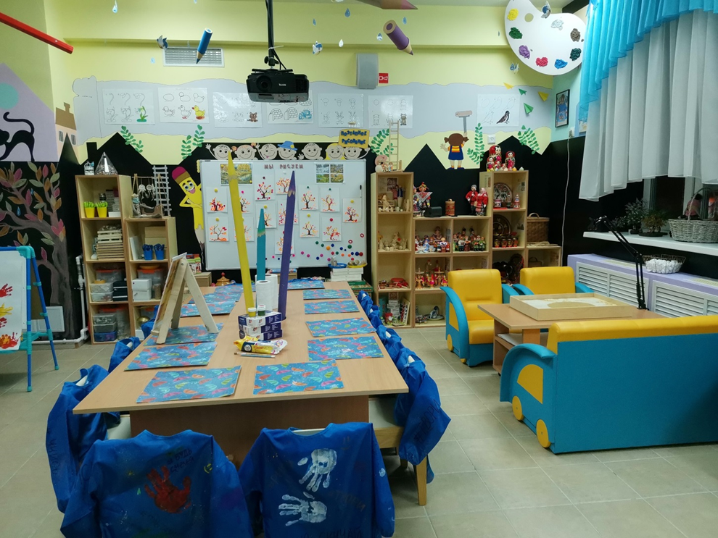
«Рабочая зона для коллективных работ»

Slide 7
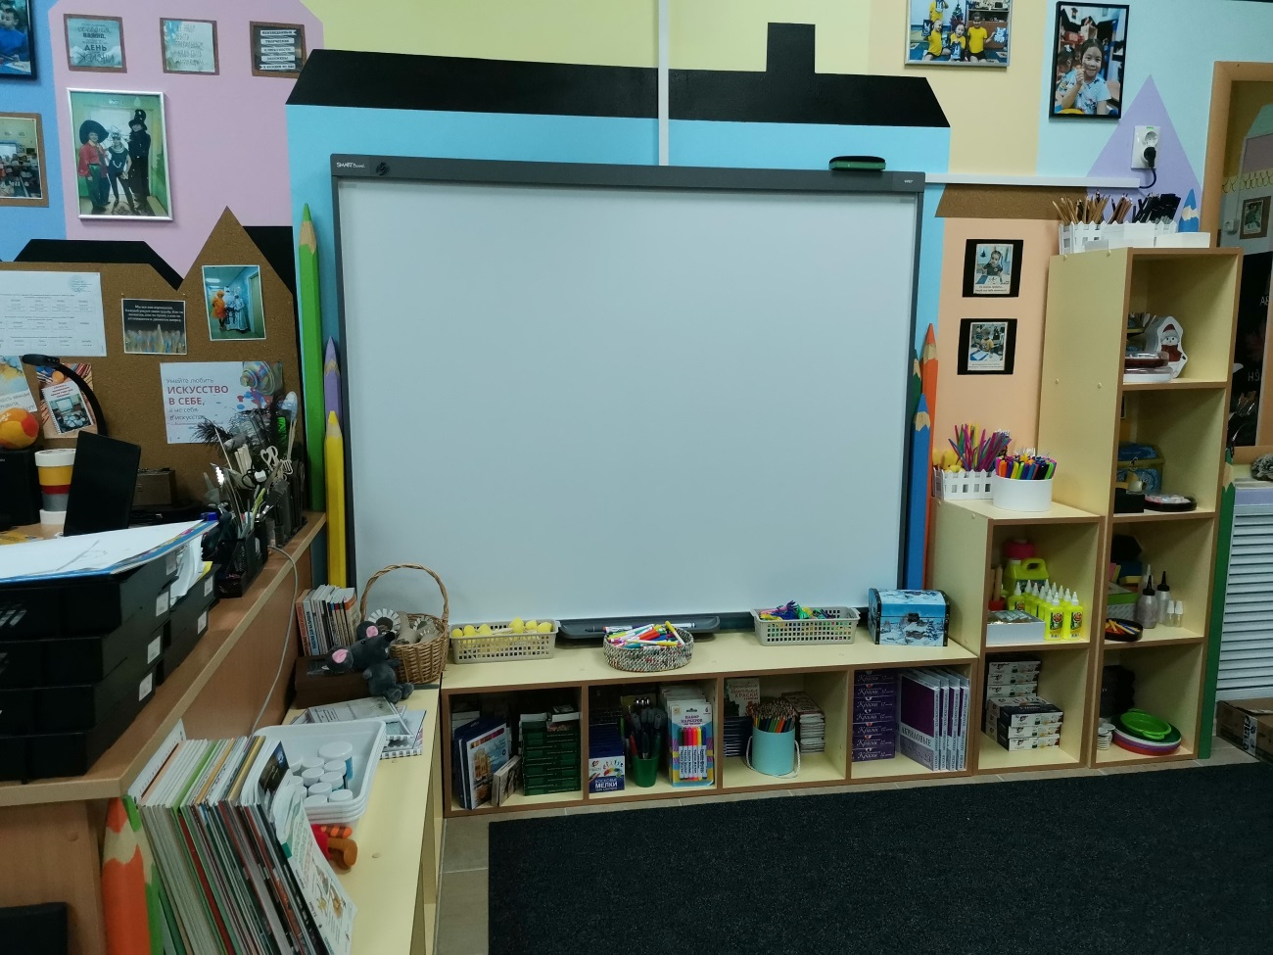
«Интерактивная зона»

Slide 8
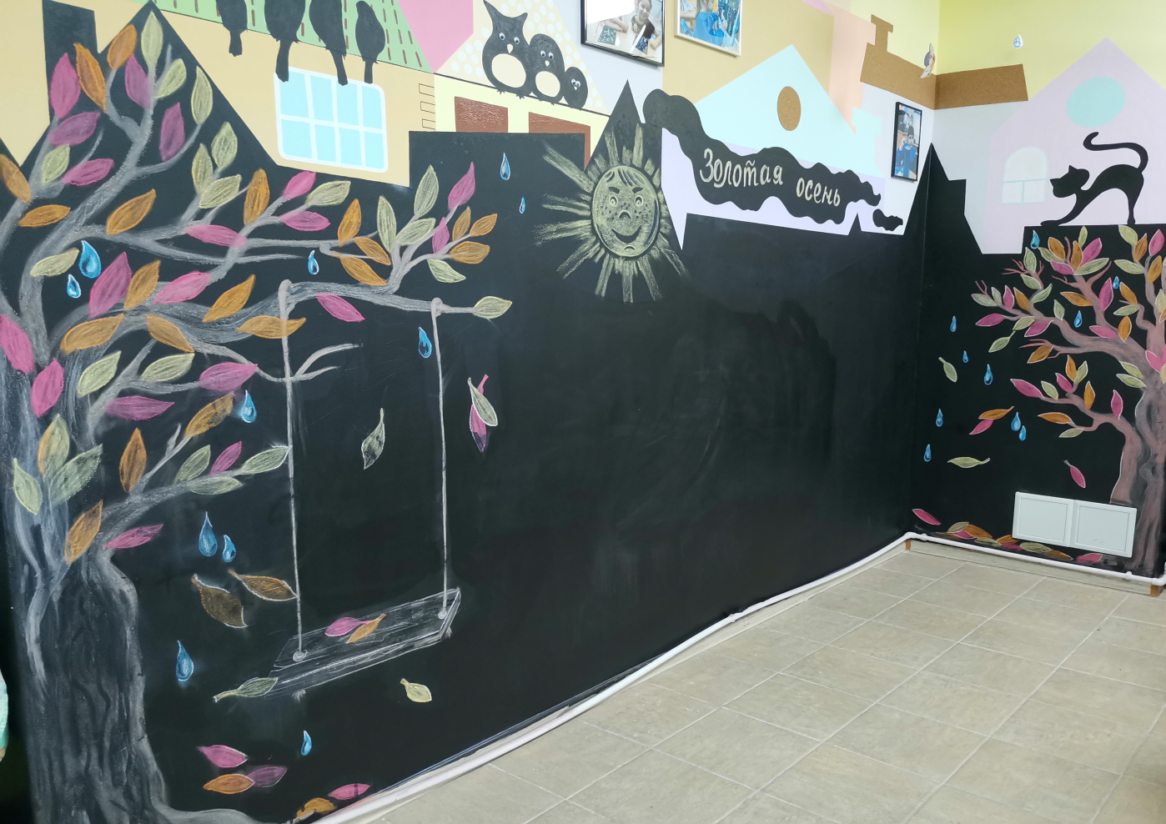
«Грифельная стена для рисования мелом»

Slide 9
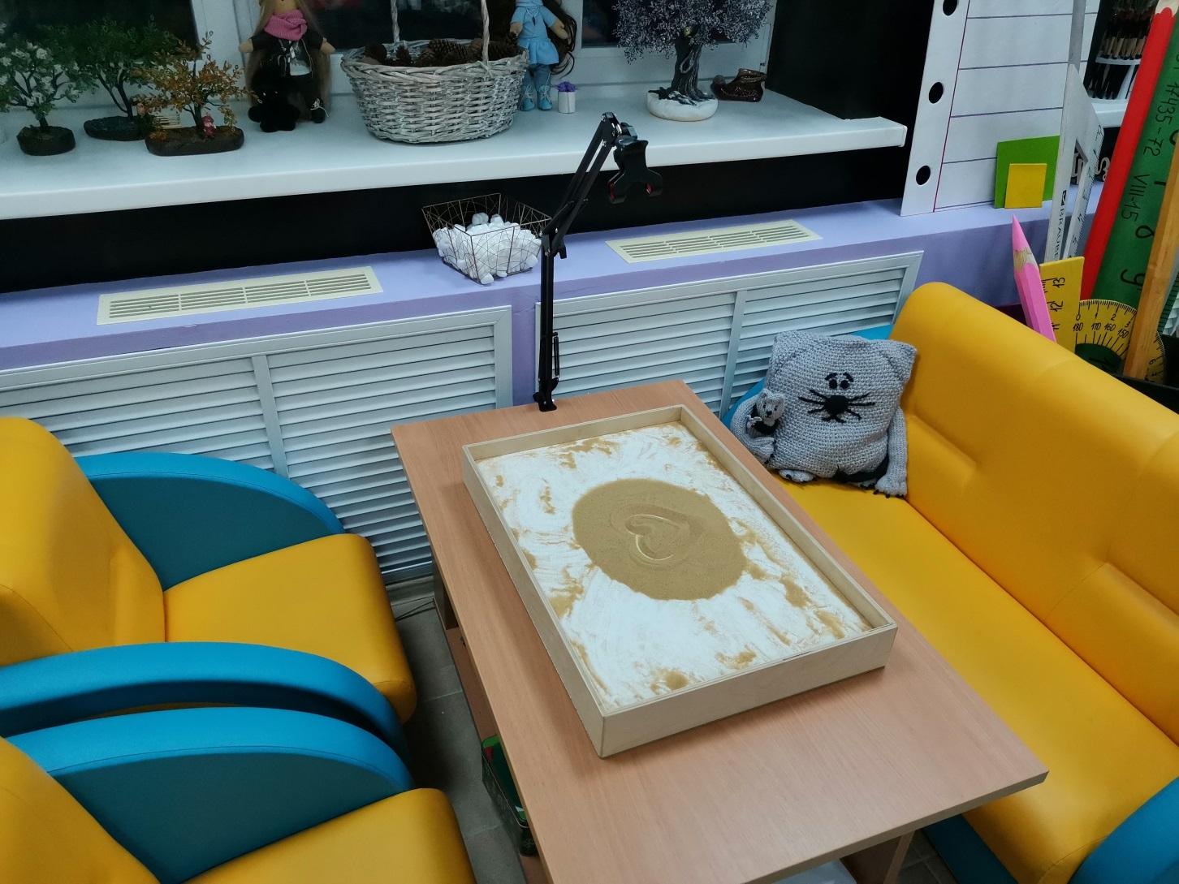
«Зона для рисованием песком»

Slide 10
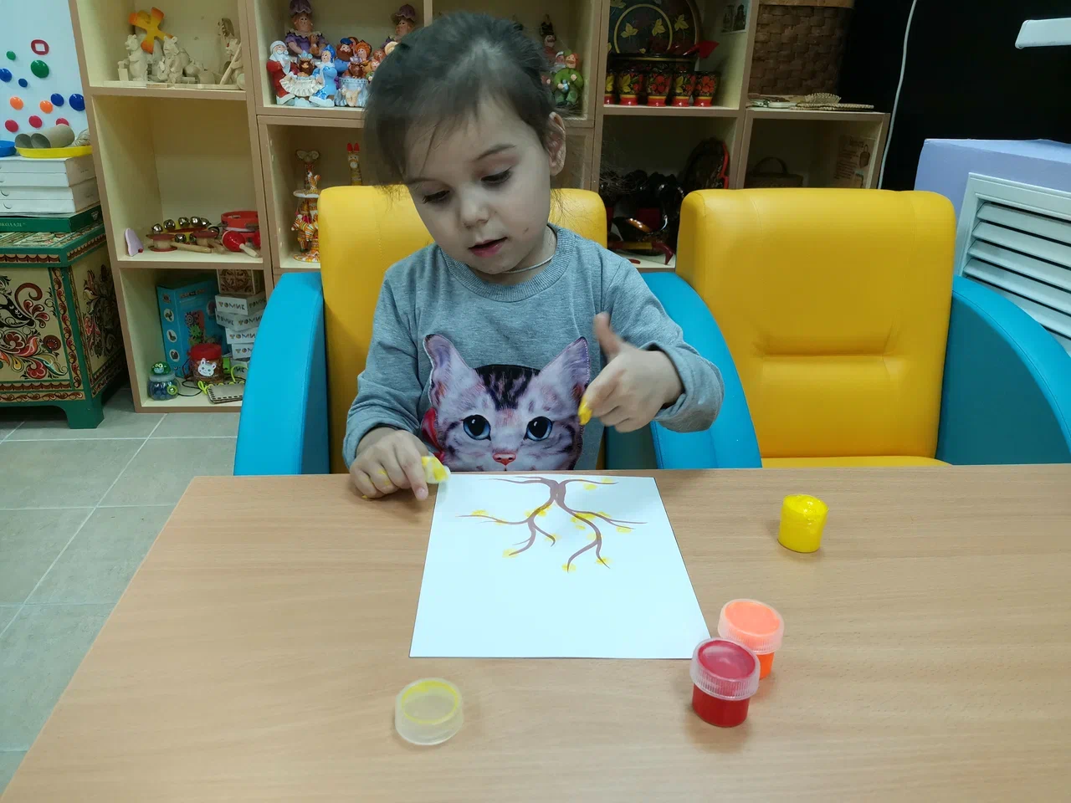
«Зона для индивидуальных работ»

Slide 11
«Зона для работы на мольбертах»

Slide 12
«Зона для выставки наших работ»

Slide 13
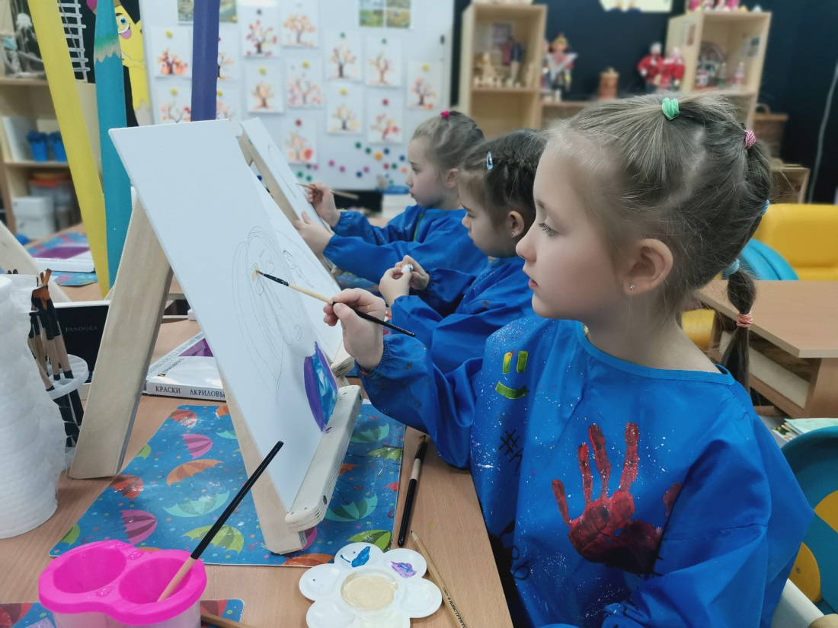
«Работа на холстах»

Slide 14
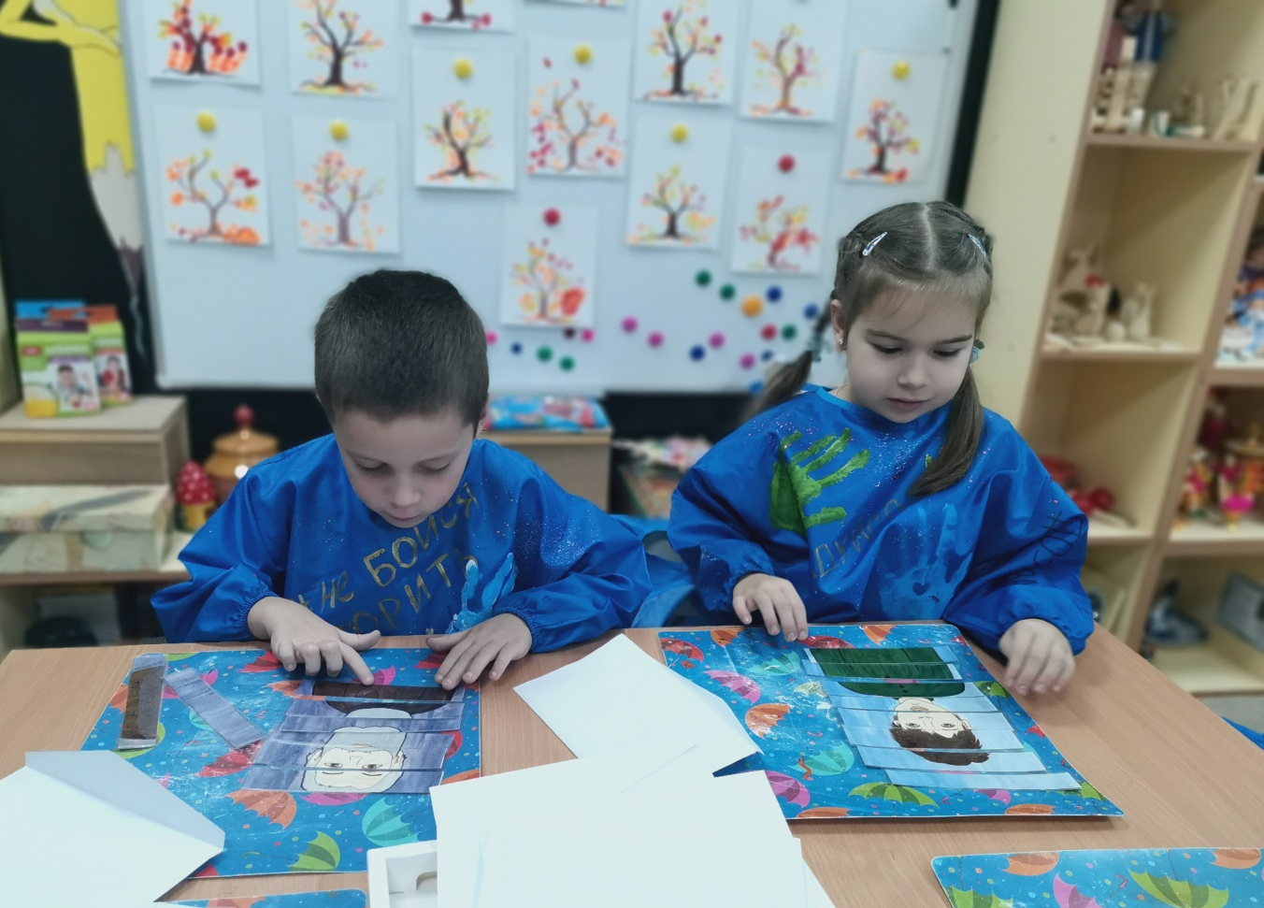
«Дидактические игры»

Slide 15
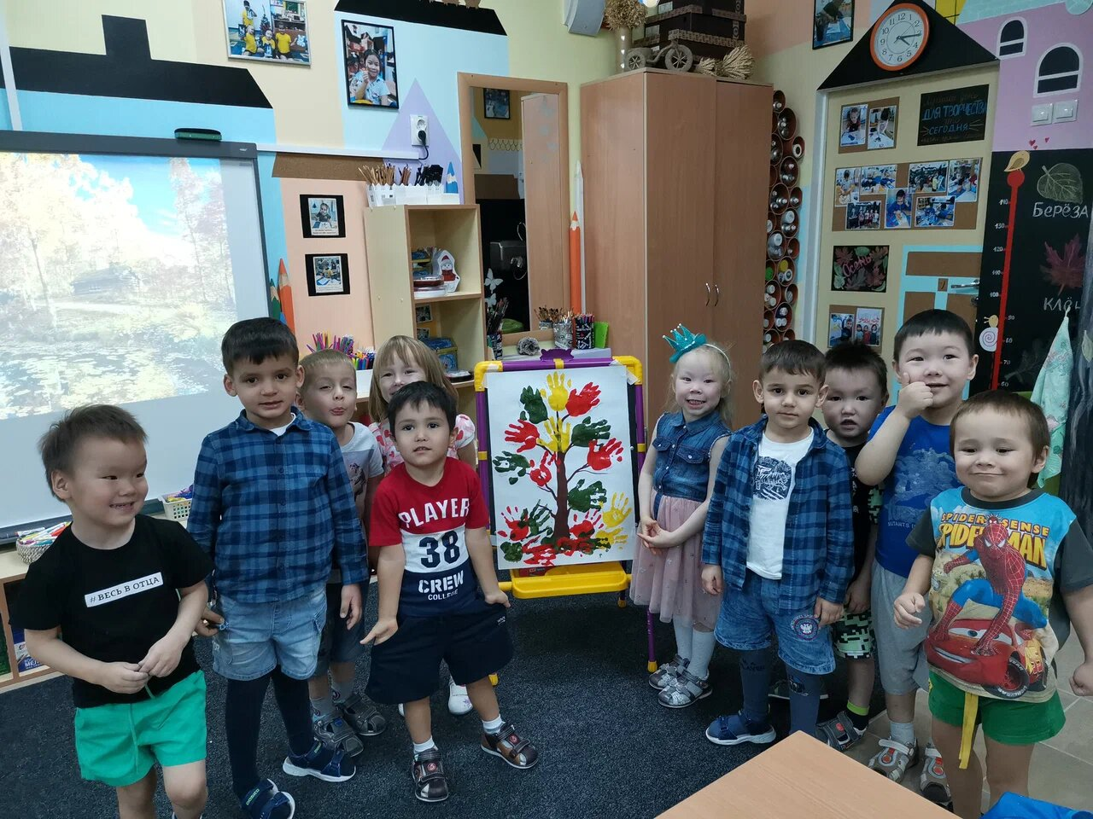
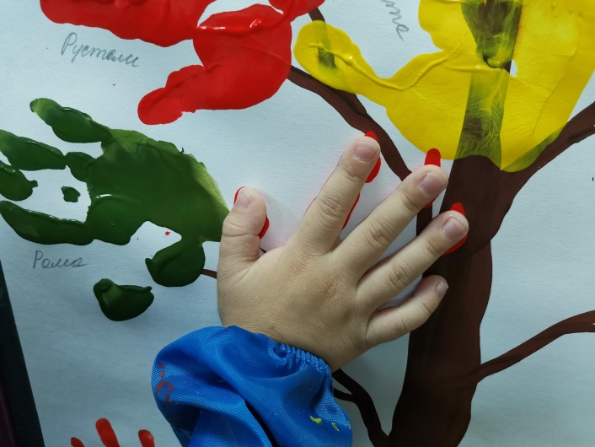
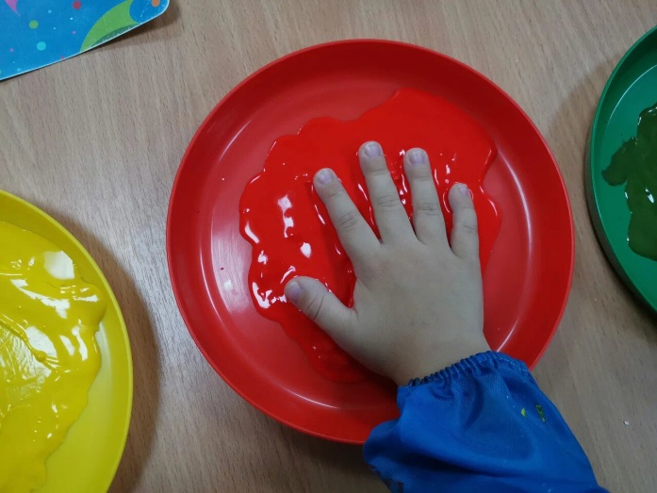
«Наше творчество»

Slide 16
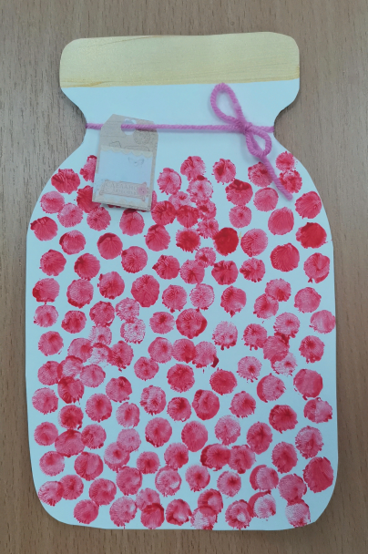
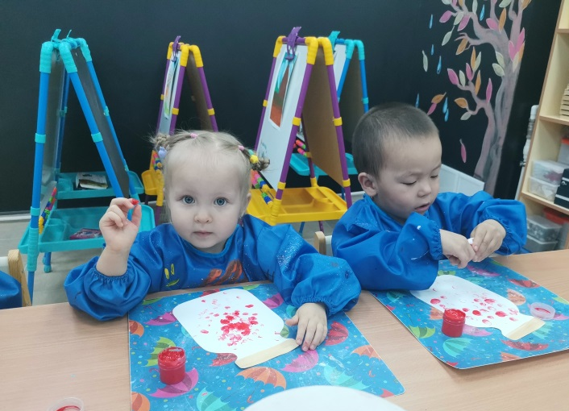
«Наше творчество»

Slide 17
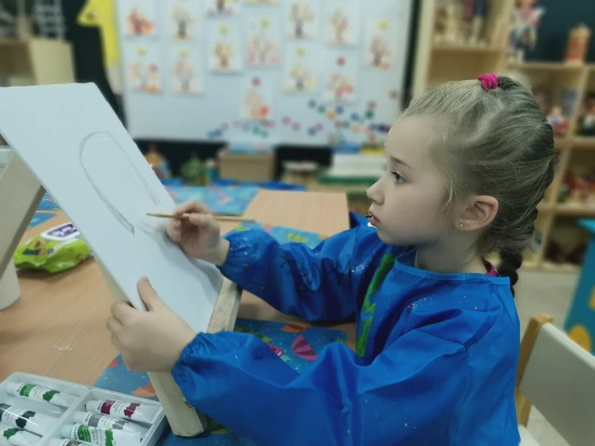
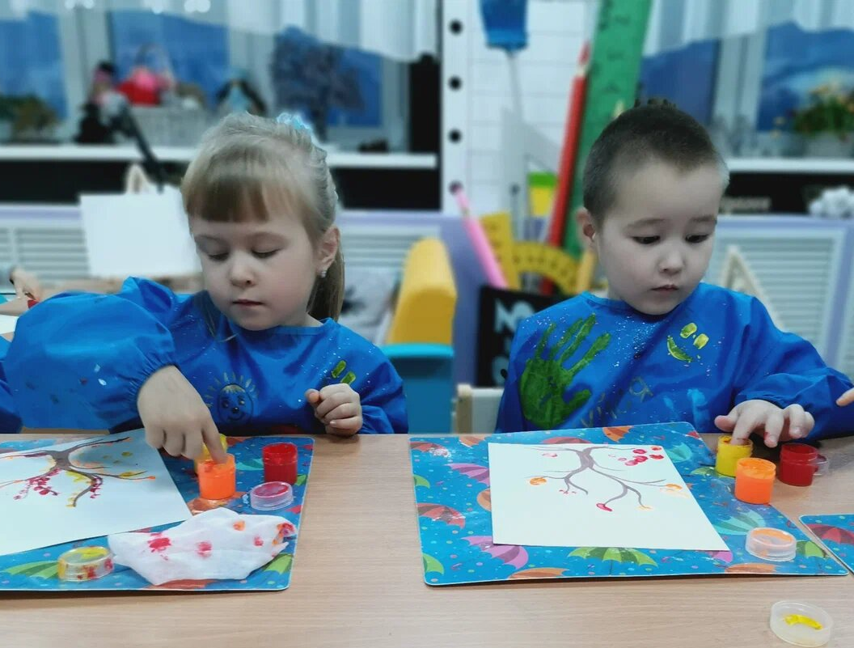
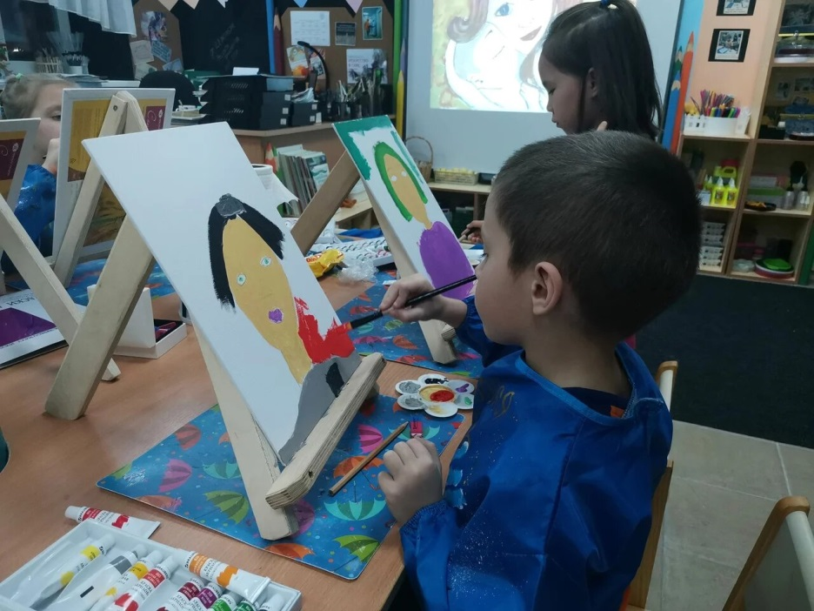
«Наше творчество»

Slide 18
До новых встреч!

